Slide 1
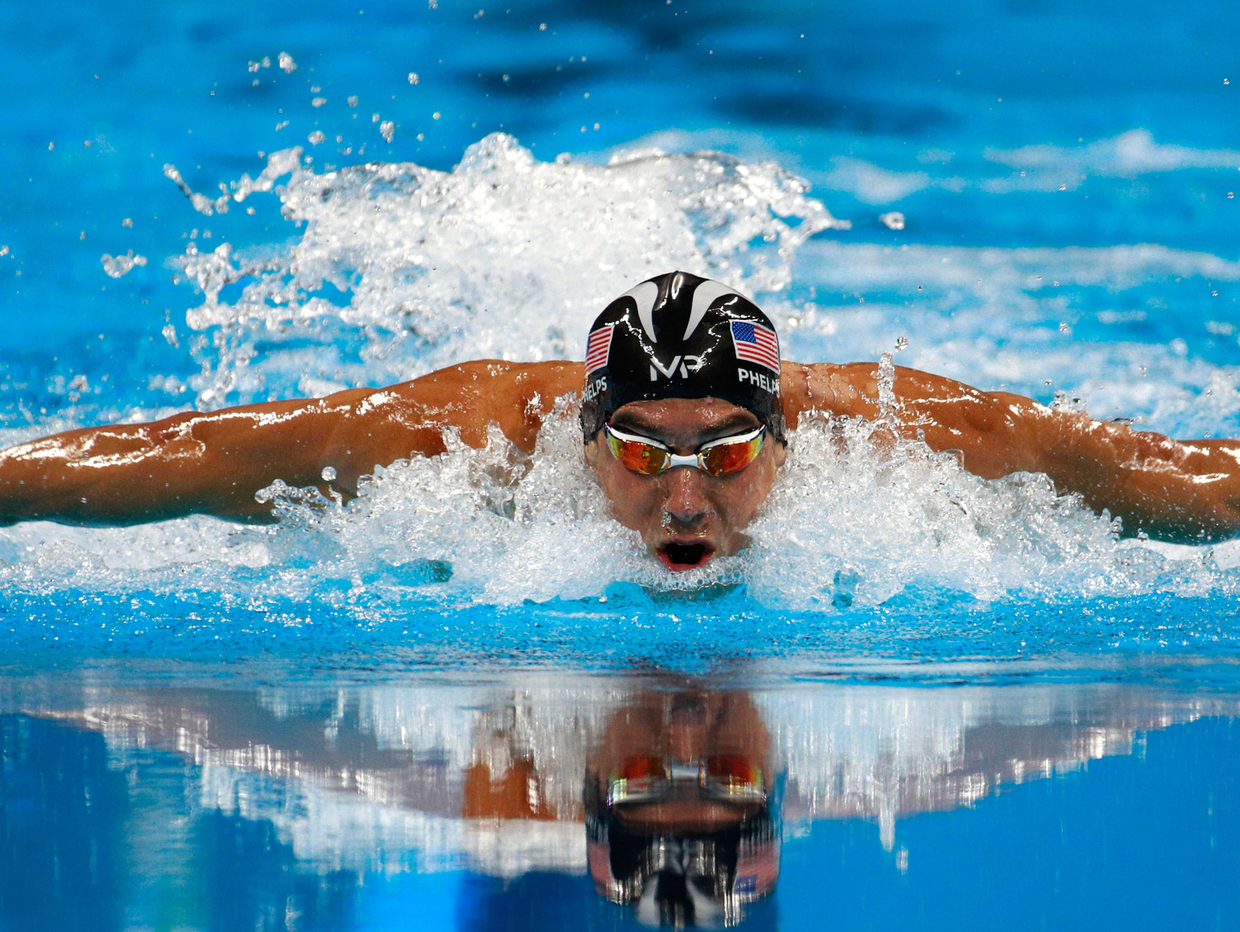
Základy výživy ve sportu
Tomáš Hlinský
MU – Katedra podpory zdraví

Slide 2
Výživa, k čemu slouží a co ovlivňuje
Homeostáza – Soubor fyziologických mechanismů zajišťujících stálost vnitřních podmínek.
pH
Objem tekutin
Iontová rovnováha
Glykémie
Cholesterolémie
Aminoacidémie
a další
Výživa složí k zisku dostatečného množství energie, stavebních látek, vitaminů a minerálních látek pro udržení života.

Slide 3
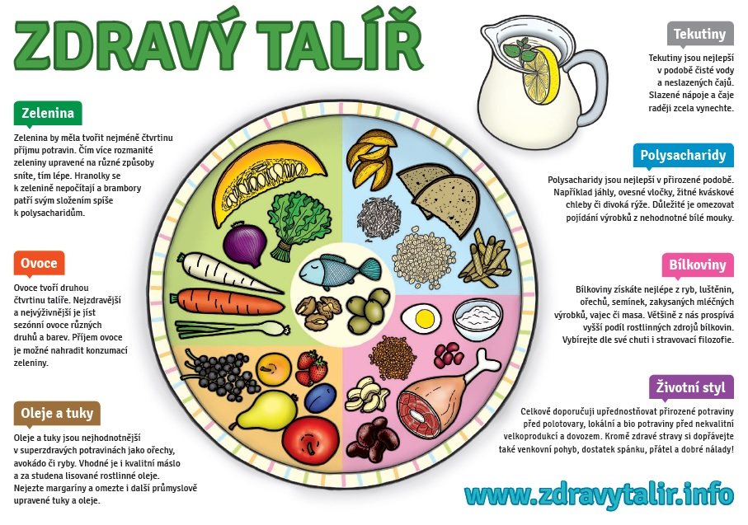
Racionalita stravování
Pestrost
Pravidelnost
Přiměřenost
Prospěšnost
Příjem energie
A
B

Slide 4
Energetická bilance
Energie - kcal/kJ
Energetický příjem = Energetický výdej
Pozitivní energetická bilance
Nárůst hmotnosti
Negativní energetická bilance
Pokles hmotnosti
1 kcal | 4,2 kJ
1kJ | 0,24 kcal

Slide 5
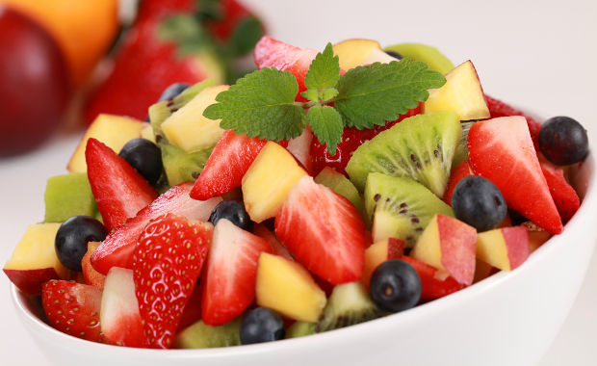
Energetický příjem
Výživa
Makronutrienty
E/1 g | kJ | kcal
Sacharidy | 17 | 4
Lipidy | 38 | 9
Proteiny | 17 | 4
Alkohol | 29 | 7

Slide 6
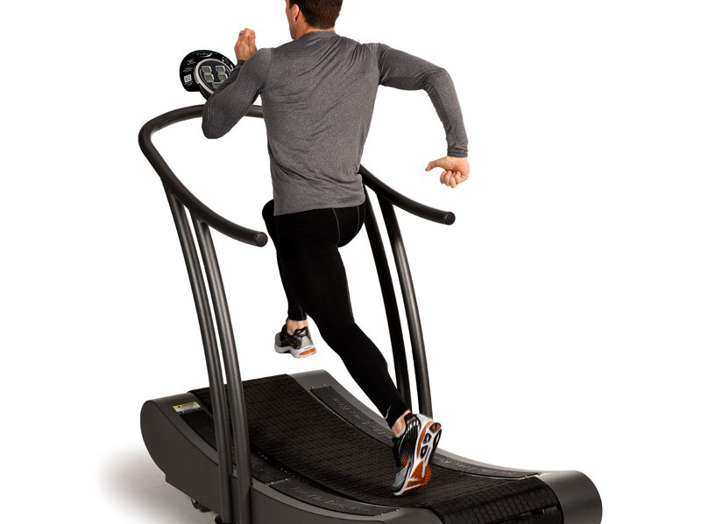
Energetický výdej
3 základní komponenty:
Bazální metabolismus – BM
Fyzická aktivita
Termický vliv stravy – Dietou indukovaná termogeneze – 10 % E z BM

Slide 7
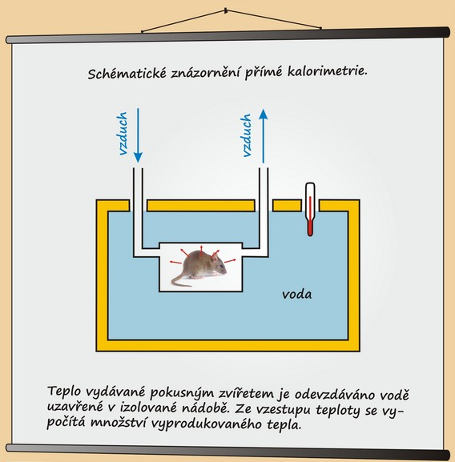
Kalorimetrie
Přímá
Zdroj: http://www.galenus.cz/img/vyziva/bioenergetika/kaloricka%20hodnota%20potravin%2003-0096.jpg

Slide 8
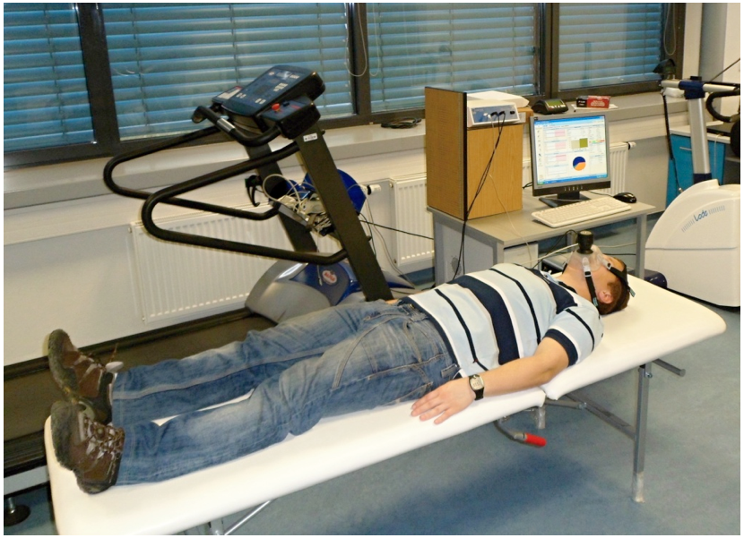
Kalorimetrie
Nepřímá

Slide 9
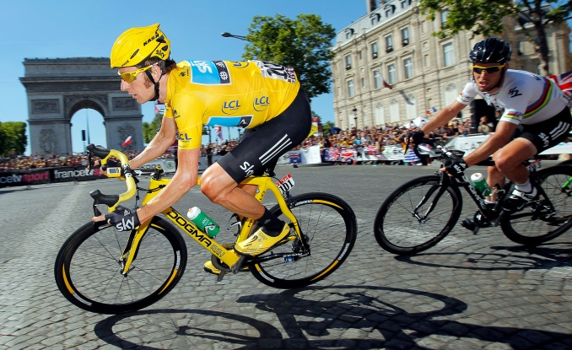
kalorimetrie
Prediktivní rovnice
Harris-Benedictova rovnice – výpočet BM v kcal:
H – hmotnost (kg)
V – výška (cm)
R – věk
Pohybová aktivita na základě výpočtu přes koeficient:
Muži | 66,5 + 13,8*H + 5*V – 6,8*R
Ženy | 655 + 9,6*H + 1,8*V – 4,7*R
Intenzita činnosti | Aktivita | Faktor aktivity
Velmi lehká | Sezení, psaní, malování,… | 1,3
Těžká | Běh do kopce, veslování,… | 2

Slide 10
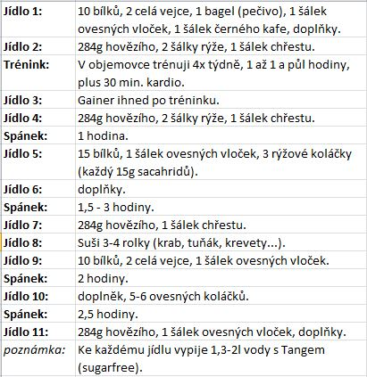
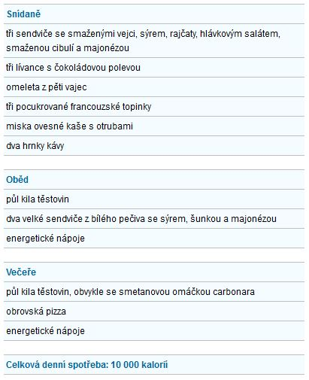
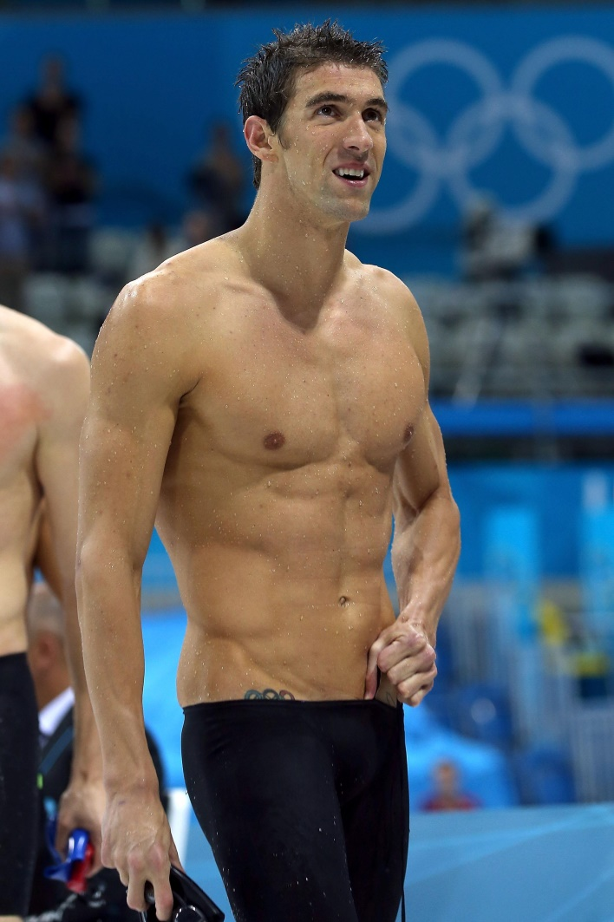
Energetická bilance
BM = 1887,9 kcal
Velmi nízká úroveň pohybové aktivity – 1,3
2454,3 kcal
Vysoká úroveň pohybové aktivity – 2
3775,8kcal
Celková denní spotřeba: 10 000 kcal
Celková denní spotřeba: 10 000 kcal

Slide 11
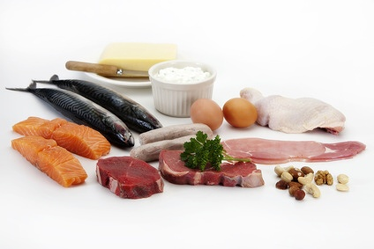
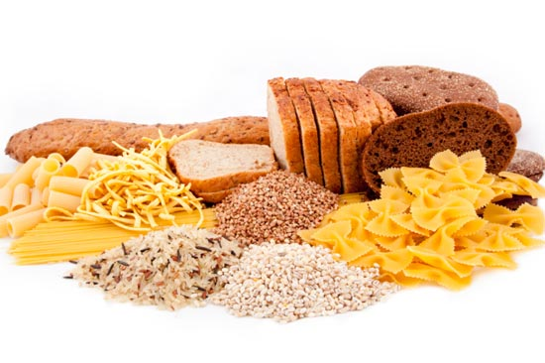
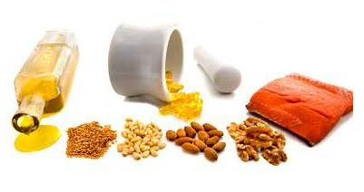
Makronutrienty
Zdroj E.
Materiál pro obnovu buněk.

